Slide 2
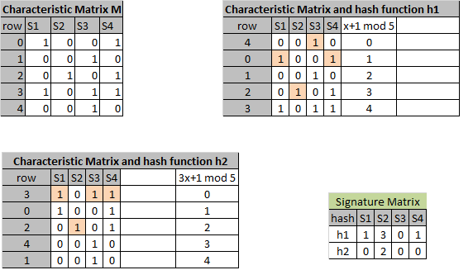
Π(s₁)
Π(s₂)
Π(s₁)

